Slide 2
APLIKACIJA VEŠ, KAJ JEŠ, KOT PRIPOMOČEK PRI OZNAČEVANJU ŽIVIL
JASMINA NOVAK
OSNOVNA ŠOLA TABOR I MARIBOR

Slide 3
OŠ TABOR I MARIBOR
Vir: Srečko Štok

Slide 4
TRIGLAV, 22. in 23. 9. 2021
Vir: Herman Novak

Slide 5
OZNAČEVANJE ŽIVIL
Vir:https://kmeckiglas.com/post/537986/kako-ravnati-z-zivili-iz-trgovine

Slide 6
KAJ POTREBUJEŠ ZA DELO?
zvezek;
pet embalaž poljubnega živila;
telefon ali tablico z naloženo aplikacijo Veš, kaj ješ.
V zvezek prepiši vse tisto, kjer imaš oznako:

Slide 7
KJE MI BO TO ZNANJE KORISTILO?
Zapiši najmanj 3 možne situacije, kjer bi ti znanje o označevanju živil koristilo.

Slide 8
Odgovori učencev 6. b:
v trgovini;
doma pri kuhanju;
da bom vedela, kaj smem jesti, ker imam alergije na oreščke;
pri mesarju;
pri naročanju iz spleta;
pri ocenjevanju v šoli;
ko bom s prababico v trgovini …

Slide 9
Uspešen/-a bom, ko bom znal/-a:
pojasniti informacije in značilnosti živila oziroma prehranskega izdelka, ki jih določa deklaracija na različnih embalažah živil;
pripraviti svoje mnenje in ga utemeljiti, kako sem prepoznal/-a živilo ali prehranski izdelek, ki je primeren za prehranjevanje šolarja;
pojasniti pomen znakov kakovosti;
uporabiti aplikacijo Veš, kaj ješ, kot pripomoček pri izbiri živil.

Slide 10
Predstavljajmo si, da smo v trgovini.
NA LISTIČ NAPIŠI 3 ŽIVILA, KI BI JIH KUPIL/-A.
Vir: https://www.mojaobcina.si/borovnica/novice/nova-fransizna-trgovina-spar-partner-v-borovnici.html

Slide 11
Graf: Najpogostejša živila, ki bi jih kupili učenci 6. b.
Vir: Hana Štular

Slide 12
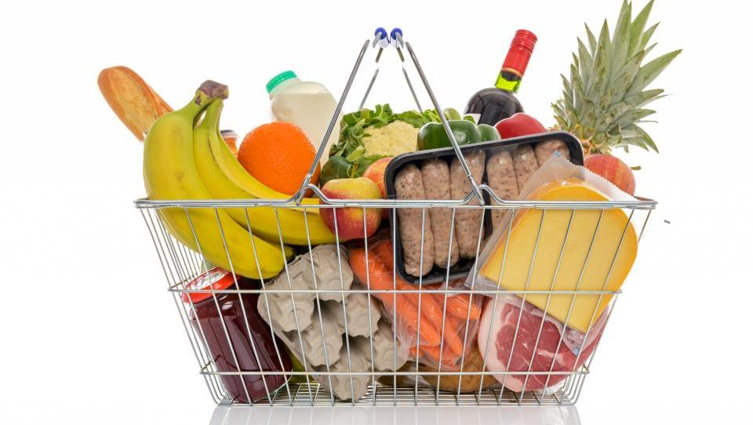
Poglejmo mojo nakupovalno košaro:
Vir: https://www.finance.si/8823376/Leto-dni-po-prodaji-Mercatorja-kdo-je-zasluzil-in-kdo-izgubil

Slide 13
Nakupovalna košara
Zakaj bi izbrali te izdelke?
Ali lahko iz embalaže teh izdelkov ugotovimo vse, kar nas zanima – ALI JE ŽIVILO ZDRAVO? KOLIKO SLADKORJA, SOLI IN MAŠČOB VSEBUJE?
Zakaj sploh prebrati, kaj piše na izdelku?

Slide 14
DEKLARACIJA
Vir:https://www.radio-odeon.com/nasveti/hruske-jabuke-brokoli/oznacevanje-zivil/

Slide 15
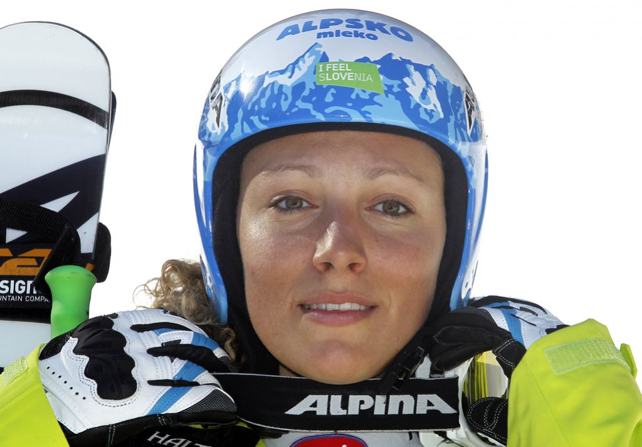
Blagovna znamka
Vir:https://old.delo.si/sport/ofsajd/celada-tine-maze-vredna-7000-evrov.html
Vir: https://old.delo.si/sport/zimski-sporti/ilka-stuhec-dobro-zacela-nastope-na-slovaskem.html

Slide 16
NALOGA
IZBERI SI 3 POLJUBNA PAKIRANA ŽIVILA IN ODČITAJ PODATKE IZ DEKLARACIJE. Pomagaj si z drsnico št. 14.
NALOGE SE LOTI V OBLIKI MISELNEGA VZORCA.
Ime živila
1. ŽIVILO

Slide 17
Fotografije učencev-deklaracija
Vir: Hana Štular

Slide 18
NALOGA
Poglej si posnetek na spodnji povezavi:
https://www.24ur.com/novice/slovenija/razumevanje-hranilne-vrednosti-izdelka-je-kljucno-za-pravilen-nakup.html.
Zapiši tiste stvari, ki se jih spomniš iz zgornjega posnetka.

Slide 19
ANA, BI VZELA ? MISLIŠ, DA JE TO ZDRAVO? NE VEM, POČAKAJ, BOM POGLEDALA NA MOBITEL. NA MOBITEL? KAKO?
Vir: https://www.delo.si/novice/slovenija/prihodnost-nakupovanja-je-tu-z-m-sken-mobilom/

Slide 20
Vir: https://veskajjes.si/mediji/v-aplikacijo-veskajjes-so-bili-dodani-podatki-za-vec-kot-28-000-izdelkov

Slide 21
Vir: https://veskajjes.si/sofinanciranje

Slide 22
NALOGA: Z embalaže prepiši hranilne vrednosti izdelka in preveri, ali mu zasveti rdeča, rumena ali zelena luč. Vnesi vrednosti na 100 g ali 100 ml izdelka.
✓ Vsebnost je primerna zdravemu prehranjevanju! Super izbira!
— Vsebnost je rahlo nad mejo zdravega. Ne pretiravaj s količino!
X Vsebnost ni najboljša! Tega izdelka zaužij čim manj in ne pogosto.
Vir:https://veskajjes.si/mediji/v-aplikacijo-veskajjes-so-bili-dodani-podatki-za-vec-kot-28-000-izdelkov

Slide 23
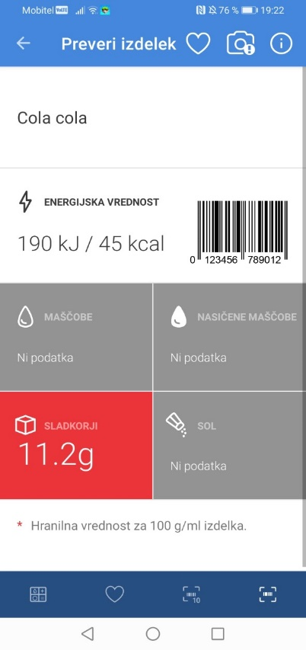
Fotografije učencev pri delu z aplikacijo
Vir: Doroteja Dominko

Slide 24
Fotografije učencev pri delu z aplikacijo
Vir: Hana Štular

Slide 25
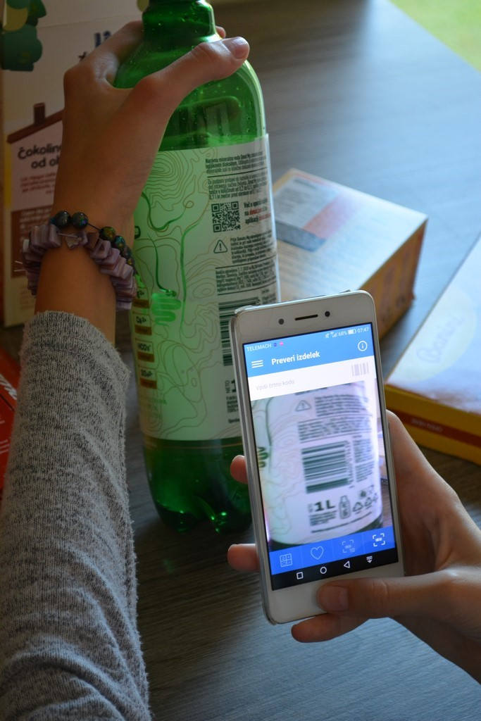
Fotografije učencev pri delu z aplikacijo
Vir: Hana Štular

Slide 26
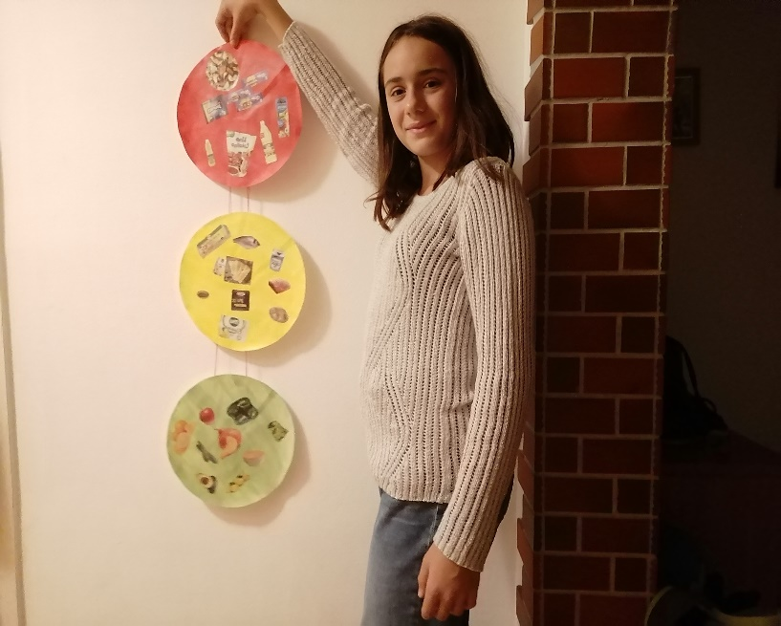
Izdelava prehranskega semaforja
Vir: Doroteja Dominko

Slide 27
Super izbira!
Vir: Doroteja Dominko

Slide 28
Fotografije učencev pri delu z aplikacijo
Vir: Doroteja Dominko

Slide 29
Zapiši 3 stvari, ki si se jih naučil, in sicer:
kako uporabiti aplikacijo;
da nekatera živila vsebujejo ogromno sladkorja;
da lahko soustvarjamo bazo živil;
da živila, kjer so hranilne snovi zelene barve lahko uživamo vsak dan;
da je Milka blagovna znamka;
da ima čips visoko energijsko vrednost;
kaj je varovalnega živilo;
da živila morajo biti varna;
odčitati podatke iz deklaracije.

Slide 30
Kaj je bilo dobro?
Dobro je to, da smo delali s telefoni in da smo si prenesli aplikacijo, ki jo bomo lahko uporabljali doma in v trgovini.
Da sem izdelala prehranski semafor.
Da sem spoznal znak „varuje srce“.
Da smo izpisovali energijske in hranilne vrednosti pakiranih živil.

Slide 31
Kaj me še zanima?
Rad bi izvedel več o odpoklicu živil.

Slide 32
Viri :
https://kmeckiglas.com/post/537986/kako-ravnati-z-zivili-iz-trgovine.
https://www.finance.si/8823376/Leto-dni-po-prodaji-Mercatorja-kdo-je-zasluzil-in-kdo-izgubil.
https://www.radio-odeon.com/nasveti/hruske-jabuke-brokoli/oznacevanje-zivil.
https://www.delo.si/novice/slovenija/prihodnost-nakupovanja-je-tu-z-m-sken-mobilom/.
https://veskajjes.si/mediji/v-aplikacijo-veskajjes-so-bili-dodani-podatki-za-vec-kot-28-000-izdelkov.
https://veskajjes.si/sofinanciranje.

Slide 33
HVALA ZA POZORNOST.
Vir: Herman Novak

